Slide 1
शिष्यों को शिक्षा देना: भाग 2
पाठ 8, अगस्त 24, 2024 के लिए
हिंदी अनुवादक: पादरी विजय पाल सिंह

Slide 2
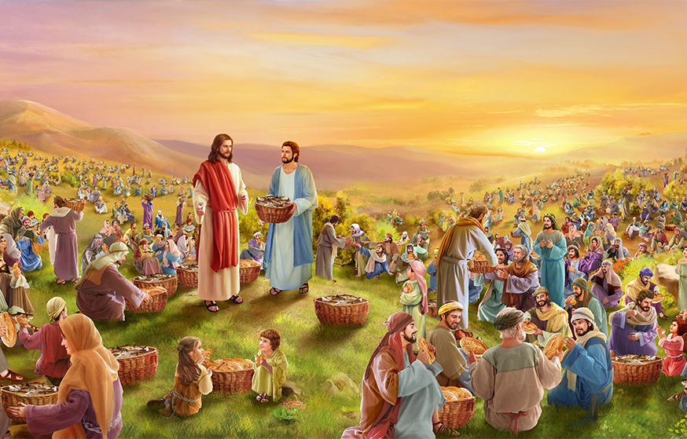
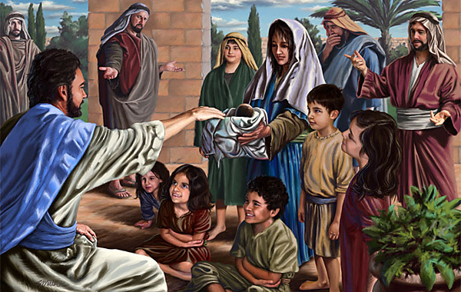
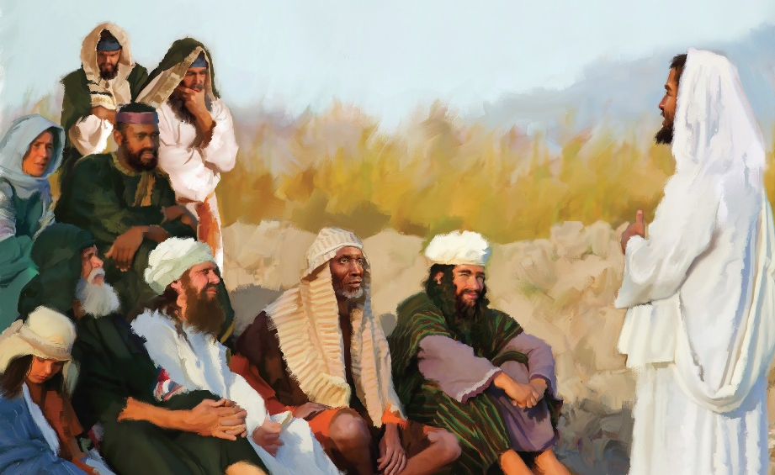
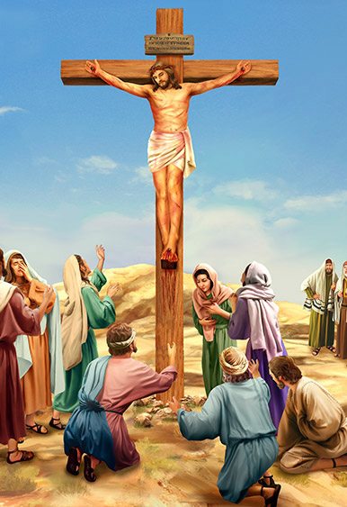
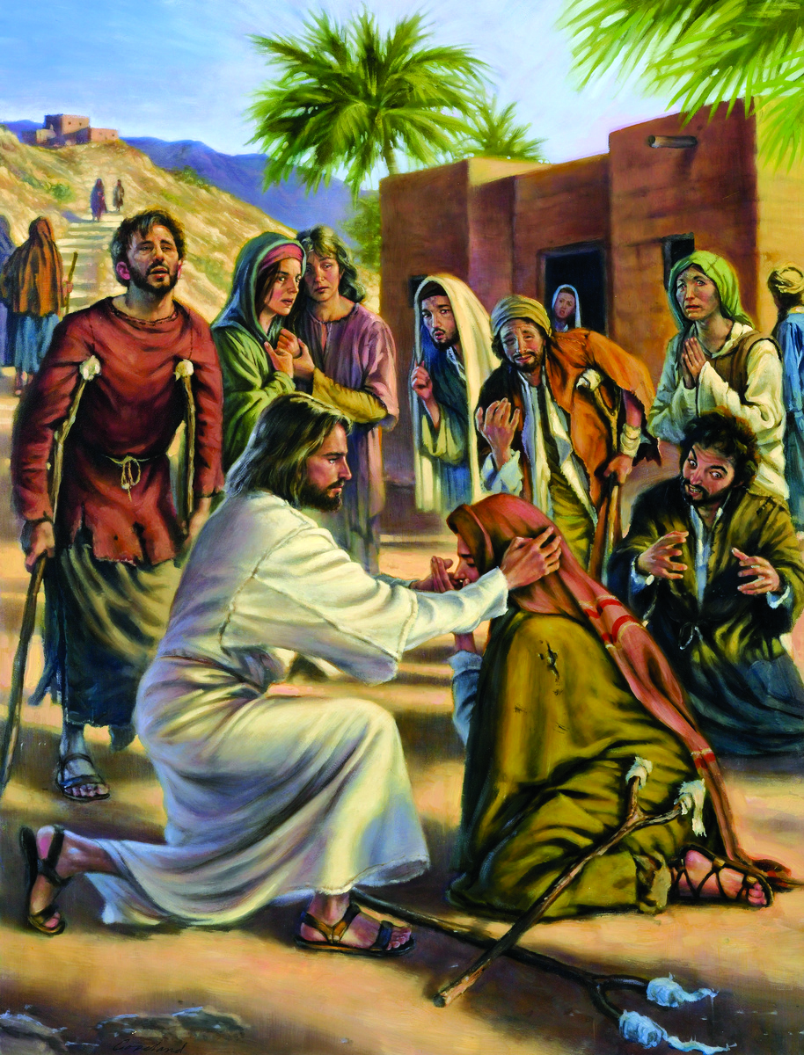
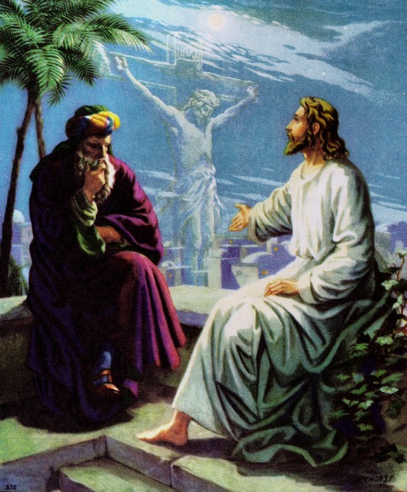
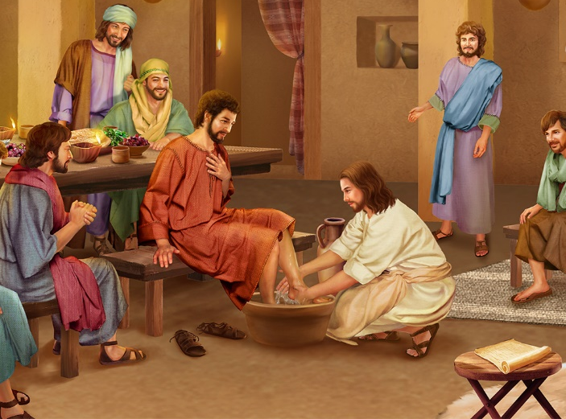
“क्योंकि मनुष्य का पुत्र इसलिये नहीं आया कि उसकी सेवा टहल की जाए, पर इसलिये आया कि आप सेवा टहल करे, और बहुतों की छुड़ौती के लिये अपना प्राण दे।” (मरकुस 10:45)

Slide 3
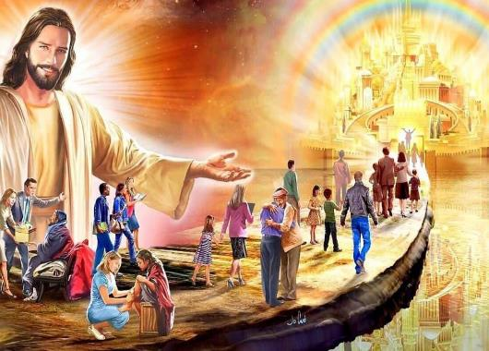
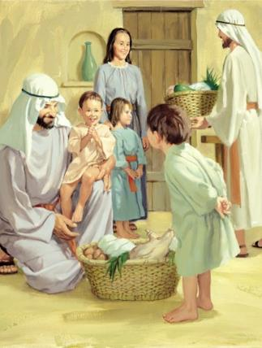
“क्योंकि मनुष्य का पुत्र इसलिये नहीं आया कि उसकी सेवा टहल की जाए, पर इसलिये आया कि आप सेवा टहल करे, और बहुतों की छुड़ौती के लिये अपना प्राण दे।” (मरकुस 10:45)
जैसे ही वह यरूशलेम के करीब आया, यीशु ने अपने शिष्यों को निर्देश दिया कि राज्य के नागरिकों को कैसे रहना और सोचना चाहिए।
उसने अपने शिष्यों को यह सिखाने पर ध्यान केंद्रित किया कि जल्द ही स्थापित होने वाली कलीसिया का नेतृत्व कैसे किया जाए: सेवा, सहनशीलता और प्रेम।
विवाह संबंधी निर्देश। मरकुस10:1-12.
बच्चों पर निर्देश। मरकुस10:13-16.
प्राथमिकताओं पर निर्देश। मरकुस 10:17-31.
नेतृत्व पर निर्देश। मरकुस 10:32-45.
उसके विशेष कार्य पर निर्देश। मरकुस 10:46-52.

Slide 4
विवाह संबंधी निर्देश
“इसलिये जिसे परमेश्‍वर ने जोड़ा है उसे मनुष्य अलग न करे।” (मरकुस 10:9)
फरीसियों ने यीशु से पूछा कि “क्या यह उचित है कि पुरुष अपनी पत्नी को त्यागे (अलग कर दे)? (मरकुस 10:2) उन्होंने ऐसा “उसकी परीक्षा लेने के लिये” किया था। क्या ही जाल था?
हेरोदेस पर अपने भाई की पत्नी से शादी करने के लिए अपनी पत्नी को तलाक देने का आरोप लगाने के लिए यूहन्ना का सिर काट दिया गया था (मत्ती 14:3-4)। इसलिए, वे हेरोदेस को यीशु के ख़िलाफ़ करना चाहते थे।
फरीसियों की माँग का समर्थन करने वाले पद्य ने पति को "किसी लज्जा की बात" के लिए अपनी पत्नी को तलाक देने की अनुमति दी थी। लेकिन इसने यह कहते हुए महिला की रक्षा भी की कि इसने उसे "अशुद्ध" किया, और यह परमेश्वर के लिए "घृणित" था (व्यवस्थाविवरण 24:1-4; मरकुस 10:5)।
रब्बी हिलेल के अनुयायी यहाँ तक चले गए कि लगभग किसी भी कारण से तलाक की अनुमति दे दी गई। हालाँकि, यीशु ने स्पष्ट किया कि, शुरुआत से, परमेश्वर ने पुरुष और स्त्री को एक अटूट बंधन में बंधे रहने के लिए बनाया था जिसे केवल व्यभिचार ही तोड़ सकता था (मरकुस 10:6-12)।
विवाह

Slide 5
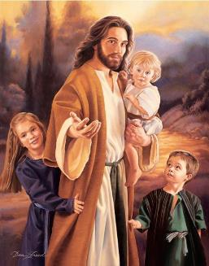
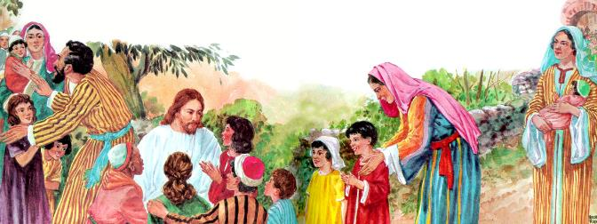
बच्चों पर निर्देश
“यीशु ने यह देख क्रुद्ध होकर उन से कहा, “बालकों को मेरे पास आने दो और उन्हें मना न करो, क्योंकि परमेश्‍वर का राज्य ऐसों ही का है।” (मरकुस 10:14)
शिष्यों ने सोचा कि बच्चों की देखभाल में बर्बाद करने के लिए यीशु का समय बहुत मूल्यवान था। परन्तु यीशु अपने शिष्यों के रवैये से क्रोधित हुआ (मरकुस 10:13-14)।
यीशु के लिए बच्चे महत्वपूर्ण हैं। यीशु बच्चों को आकर्षित कर रहा है और हमें आदेश देता है: "जब यीशु ने शिष्यों से कहा कि बालकों को मेरे पास आने दो और उन्हें मना न करो।" यह ऐसा है मानो वह हमसे कह रहा हो: या मानो वह हमसे कहेगा, यदि तुम उन्हें नहीं रोकोगे तो वे आएँगे'' (ई जी व्हाइट, यह दिन परमेश्वर के साथ - अध्याय 56, पृष्ठ 476)।
इसके अलावा, "जो कोई परमेश्‍वर के राज्य को बालक के समान ग्रहण न करे, वह उसमें कभी प्रवेश करने न पाएगा।" (मरकुस 10:15)।
जब किसी बच्चे को उपहार दिया जाता है तो वह उसे कैसे स्वीकार करता है?
इसका कोई सवाल ही नहीं कि बच्चे इसके लायक हैं या नहीं, या उन्हें इसके लिए भुगतान करना होगा या नहीं। वे बस अपनी बाहें फैलाते हैं और बड़ी मुस्कान के साथ इसे स्वीकार कर लेते हैं। इसी प्रकार, हमें भी परमेश्वर के राज्य के महान उपहार को स्वीकार करना चाहिए।

Slide 6
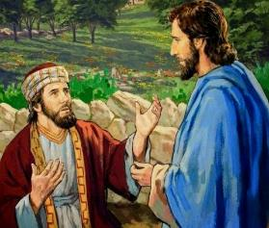
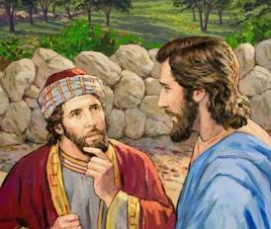
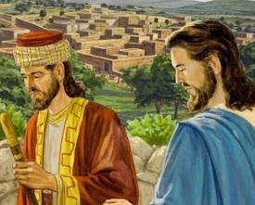
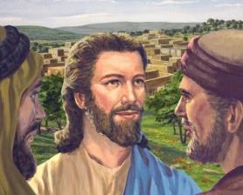
प्राथमिकताओं पर निर्देश
“यीशु ने उस पर दृष्‍टि करके उससे प्रेम किया, और उससे कहा, “तुझ में एक बात की घटी है। जा, जो कुछ तेरा है उसे बेच कर कंगालों को दे, और तुझे स्वर्ग में धन मिलेगा, और आकर मेरे पीछे हो ले।” (मरकुस 10:21)
जिस तरह यीशु ने बच्चों के साथ व्यवहार किया, और जिस तरह उसने राज्य में प्रवेश करने के बारे में बात की, उससे प्रभावित होकर एक बहुत धनी व्यक्ति उसके पास दौड़ता हुआ अनन्त जीवन प्राप्त करने के लिए और अधिक विस्तृत निर्देश मांगने के लिए आया (मरकुस 10:17)।
यीशु इस युवक से प्रेम करता था, जो ईमानदारी से विश्वास करता था कि वह सभी आज्ञाओं का पालन कर रहा है। हालाँकि, उसने उसे सबसे पहली आज्ञा का पालन करने के लिए प्रोत्साहित किया। उसने अपने धन का एक देवता बना लिया था। उसे उस देवता को त्यागना था, और पूरी तरह से यीशु का अनुसरण करना था (मरकुस 10:21)।
यहां महत्वपूर्ण बात यह है कि परमेश्वर का राज्य मानव हृदय में किसी भी सांसारिक राज्य के प्रति वफादारी से ऊपर सर्वोच्च स्थान रखता है। इसलिए, यीशु हमारे जीवन पर परमेश्वर की प्रभुता पर जोर देता है।
आइए अपनी प्राथमिकताओं के बारे में स्पष्ट रहें। यदि हमारी प्राथमिकता परमेश्वर है, तो वह हमें अनन्त जीवन देगा। “मनुष्य के साथ यह असंभव है, परन्तु परमेश्वर के साथ नहीं; परमेश्वर के साथ सब कुछ संभव है” (मरकुस 10:27)।

Slide 7
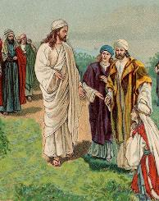
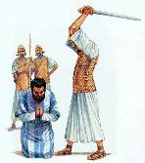
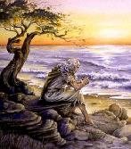
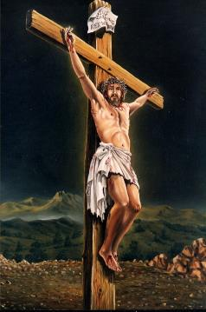
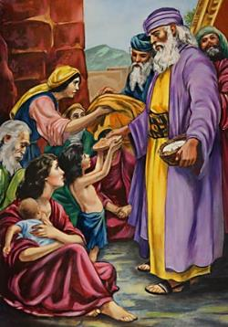
नेतृत्व पर निर्देश
“पर तुम में ऐसा नहीं है, वरन् जो कोई तुम में बड़ा होना चाहे वह तुम्हारा सेवक बने” (मरकुस 10:43)
याकूब और यूहन्ना यह सुनिश्चित करना चाहते थे कि जब प्रभु राज्य करेगा तो वे उसके करीब रहें (मरकुस 10:35-37)।
अविश्वसनीय है! यीशु ने अभी-अभी कहा था कि उसके साथ विश्वासघात किया जाएगा, उसकी निंदा की जाएगी, उसको ठट्ठों में उड़ाएँगे, उस पर थूकेंगे, उसे कोड़े मारेंगे और उसे घात करेंगे और उसे मार डाला जाएगा (मरकुस 10:32-34)। क्या जब्दी के बेटों को कुछ समझ नहीं आया था?
उनके अनुरोध पर, यीशु ने उन्हें शिष्यत्व की कीमत याद दिलाई: उन्हें अपने प्रभु की तरह कष्ट सहना होगा (मरकुस 10:38-39)।
बारहों को एक साथ इकट्ठा करके, यीशु ने स्पष्ट किया कि सच्चा नेतृत्व क्या होता है (मरकुस 10:42-44)।
परमेश्वर के राज्य में, सत्ता का उपयोग हमेशा दूसरों के उत्थान और आशीर्वाद के लिए किया जाना चाहिए। सेवा ही अगुआओं का मानक है।
वह जो राज्य में महान बनना चाहता है, उसे अपने राजा का अनुकरण करना चाहिए: "क्योंकि मनुष्य का पुत्र भी इसलिये नहीं आया कि उसकी सेवा टहल की जाए, पर इसलिये आया कि आप सेवा टहल करे" (मरकुस 10:45)।

Slide 8
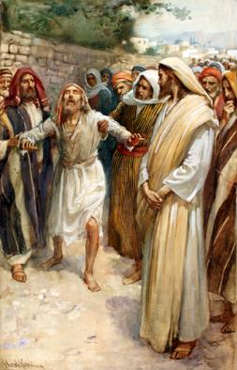
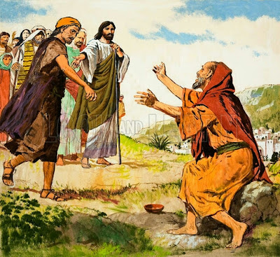
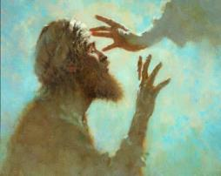
उसके विशेष कार्य पर निर्देश
“वह यह सुनकर कि यीशु नासरी है, पुकार पुकार कर कहने लगा, “हे दाऊद की सन्तान, यीशु मुझ पर दया कर!” (मरकुस 10:47)
बरतिमाई रोता और चिल्लाता है ताकि उन लोगों के ऊपर सुना जा सके जो उसे चुप कराना चाहते थे (मरकुस 10:46-48)।
जब उन्होंने उससे कहा, “ढाढ़स बाँध! उठ! वह तुझे बुलाता है” (मरकुस 10:49), वह जल्दी से उठ खड़ा हुआ। उसने अपना सब कुछ - अपना लबादा - इस आश्वासन के साथ छोड़ दिया कि यीशु उसे ठीक कर देगा (मरकुस 10:50)। और यीशु उन लोगों को कभी अस्वीकार नहीं करता है जो उसके पास आते हैं।
एक बार चंगा हो जाने पर, वह यीशु के पीछे हो लिया (मरकुस 10:52)। हालाँकि, वह ठीक होने से पहले ही यीशु पर विश्वास कर चुका था। उसने उसमें मसीहा, इस्राएल के राजा को देखा था (मरकुस 10:47)।
तब तक, यीशु ने उन सभी को चुप करा दिया था जो उसे मसीहा मानना चाहते थे, या उसे राजा बनाने का इरादा करते थे। परन्तु उसने बरतिमाई के साथ वैसा व्यवहार नहीं किया।
अब से, यीशु स्वयं को खुले तौर पर मसीहा घोषित करने की अनुमति देता है। उसका समय आ गया है। उसका विशेष कार्य ख़त्म होने वाला है।

Slide 9
“यीशु ने अपने जीवन के विशेष कार्य में मानव जीवन के प्रति कितनी अद्भुत श्रद्धा व्यक्त की! वह लोगों के बीच एक राजा के रूप में नहीं खड़ा था, जो ध्यान, श्रद्धा, सेवा की मांग करता है, बल्कि एक ऐसे व्यक्ति के रूप में खड़ा था जो मानवता के उत्थान के लिए सेवा करना चाहता था। उसने कहा कि वह सेवा कराने नहीं बल्कि सेवा करने आया है.... जहाँ कहीं भी मसीह ने एक इंसान को देखा, उसने एक ऐसे व्यक्ति को देखा जिसे मानवीय सहानुभूति की आवश्यकता थी।“
ई जी व्हाइट (हमारी उच्च पुकार, 19 जून)
“जो लोग मसीह में विश्वास करते हैं और विनम्रतापूर्वक उसके साथ चलते हैं, ... जो यह देखने के लिए देखते हैं कि वे दूसरों की आत्माओं को मदद करने, आशीर्वाद देने और मजबूत करने के लिए क्या कर सकते हैं, वे स्वर्गदूतों के साथ सहयोग करते हैं जो उन लोगों की सेवा करते हैं जो उद्धार के उत्तराधिकारी होंगे। यीशु उन्हें अनुग्रह, बुद्धि और धार्मिकता देता है, जिससे वे उन सभी के लिए आशीर्वाद बन जाते हैं जिनके वे संपर्क में आते हैं। वे अपने अनुमान में जितने अधिक विनम्र होते हैं, उन्हें परमेश्वर से उतना ही अधिक आशीर्वाद प्राप्त होता है, क्योंकि आशीर्वाद प्राप्त होना स्वयं को ऊंचा नहीं करता है। वे अपने आशीर्वाद का सही उपयोग करते हैं, क्योंकि उन्हें दूसरों को देने का अवसर मिलता है।”
ई जी व्हाइट (यह दिन परमेश्वर के साथ, 13 दिसंबर)

